Slide 1
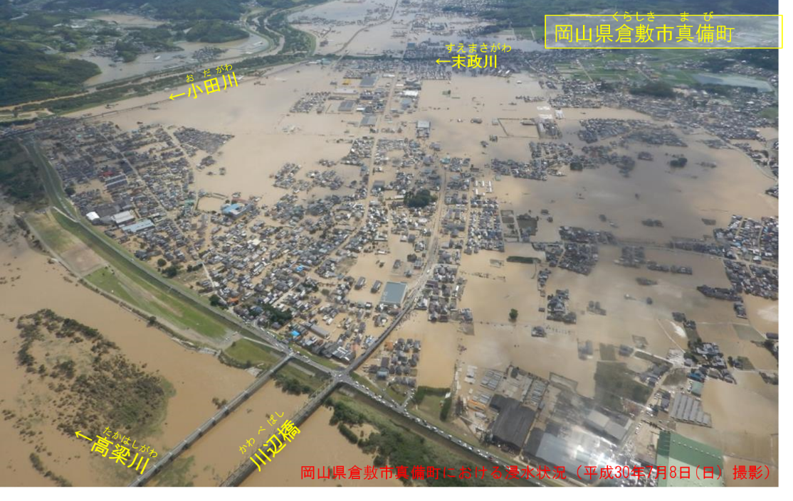
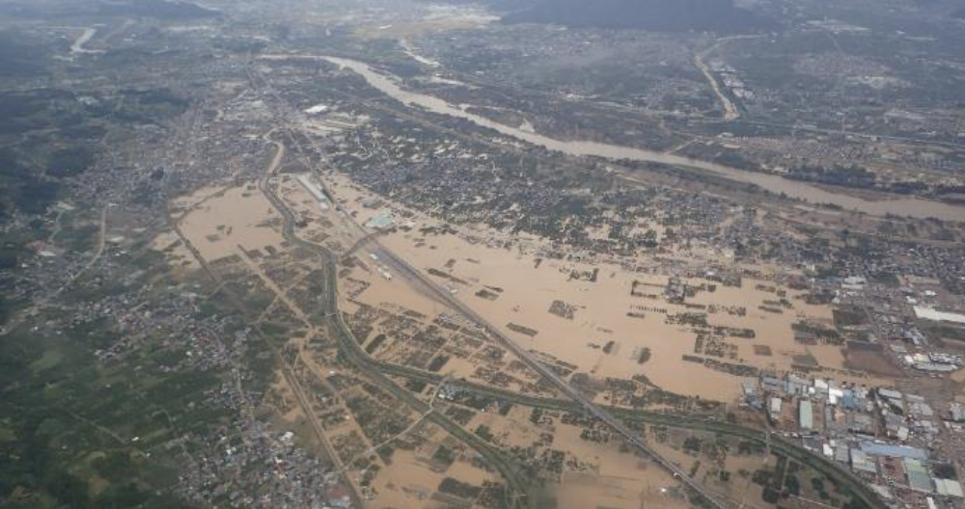
ぜんこく
はっせい
だい き ぼ
すいがい
資料２
全国で発生している大規模な水害
に
ねん
にし
ほん
ごう
う
さい
がい
よう
す
おかやまけん
たいふう
ごう
ひがい
ながのけん
２０１8年 西日本豪雨災害の様子から（岡山県）
２０１９年 台風１９号の被害の様子から（長野県）
かい
「1000年に１回」とは、
その場所においての1000年に１回であって、
「いつでも、どこでも」災害の起こる可能性があるということです。
ばしょ
さいがい
お
かのうせい
２０１８年 西日本豪雨災害の様子から（岡山県）
真備緊急治水対策プロジェクトの概要 平成30年7月豪雨概要
https://www.cgr.mlit.go.jp/takaoda/odagawa_overview.html#overview1
２０１９年 台風１９号の被害の様子から（長野県）：
信濃川水系緊急治水対策プロジェクト（千曲川） 中間とりまとめ参考資料http://www.hrr.mlit.go.jp/river/sinanogawakinkyutisuitaisaku/02_project_chukan_sankou_chikuma.pdf

Slide 2
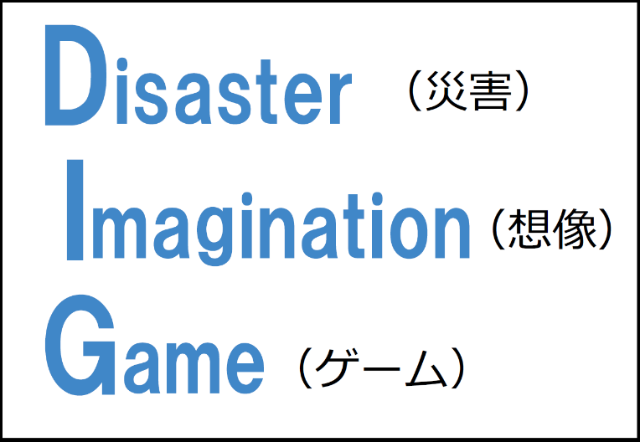
資料３
DIGとは
さい がい
そう ぞう
ぼう さい
そうぞうりょく
たいせつ
防災は、想像力が大切です。

Slide 3
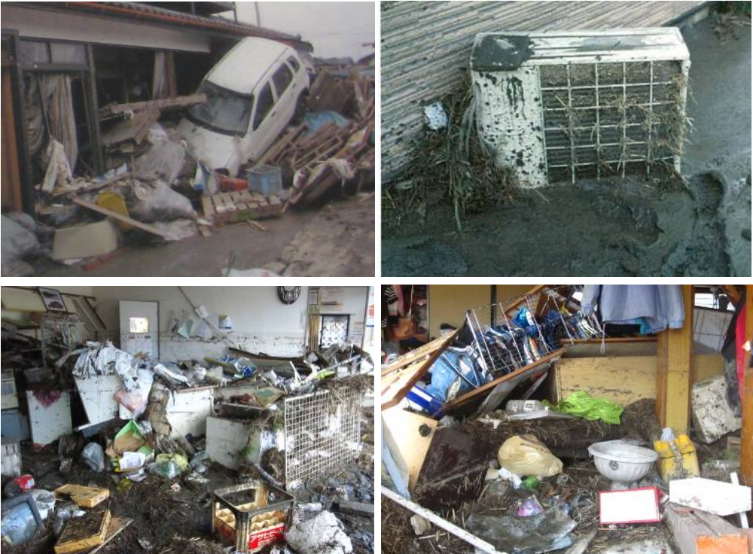
いえ
すいがい
資料４
家が水害にあうとどうなる？
すい がい ご
みず
あと
どろ
ざっきん
水害後は、水がひいた後も、泥、雑菌、におい、
砂ぼこりなどにも悩まされます。
すな
なや
写真：
第4回 河川事業の評価手法に関する研究会 配布資料一覧
資料3-3、資料3-4
https://www.mlit.go.jp/river/shinngikai_blog/kasen_hyouka/dai04kai/dai04kai_siryou3-3.pdf
https://www.mlit.go.jp/river/shinngikai_blog/kasen_hyouka/dai04kai/dai04kai_siryou3-4.pdf
※なお、写真は、水害のうち「津波」（河川への遡上・氾濫含む）による被災時の写真です。水害による被災のイメージとして示しています。

Slide 4
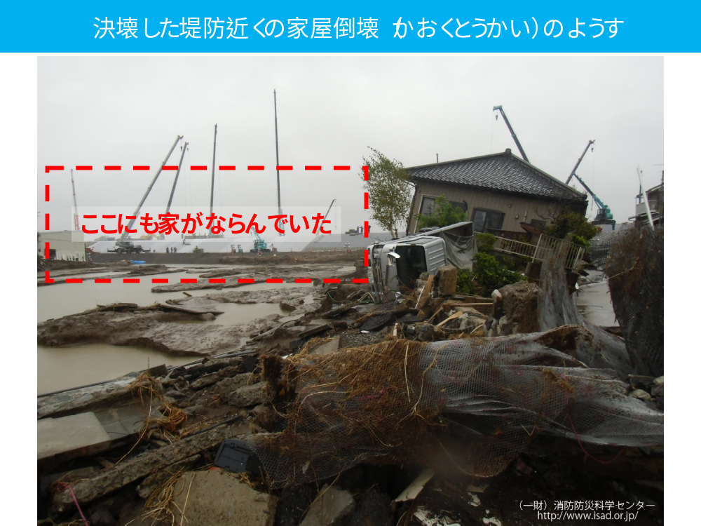
けっかい
ていぼうちか
かおくとうかい
資料６
決壊した堤防近くの家屋倒壊のようす
しゃしん
かんが
写真から考えると・・・
いえ
家にいるのは
危険ですね。
き けん
いえ
ひ なん
ひつ よう
やっぱり避難が必要
になりますね。
どうやって避難を
しますか。

Slide 5
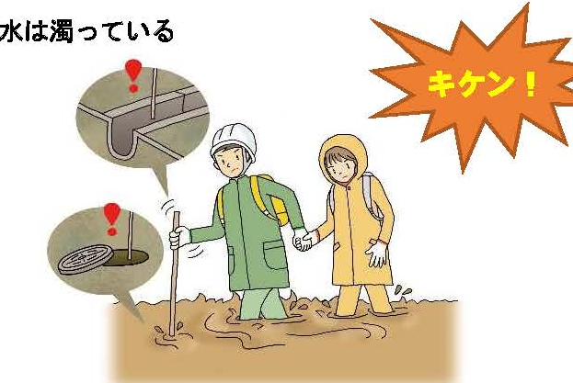
しんすい
どうろ
きけんせい
資料７
浸水した道路の危険性
すい
にご
Notes:
水害ハザードマップ作成の手引き 平成28 年4 月
国土交通省水管理・国土保全局
河川環境課水防企画室

Slide 6
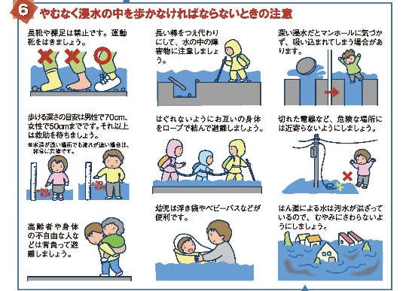
しんすい
どうろ
とお
ふひつよう
資料８
浸水した道路を通る必要があるとき
なか
なが
なが ぼう が
ふか しんすい き
長ぐつや、はだしはきけんです。運動ぐつをはきましょう。
長い棒をつえ代わりにして、水の中の障害物に注意しましょう。
深い浸水だとマンホールに気づかず、吸い込まれてしまうことがあります。
うんどう
みず なか しょうがいぶつ
す こ
ちゅうい
ある
ふか
めやす
だんせい
歩ける深さの目安は男性で70cm、女性で50cmまでです。それ以上
は救助を待ちましょう。
き
でんせん
じょせい
いじょう
たが
からだ
切れた電線など、危険な場所に
は近寄らないようにしましょう。
はぐれないようにお互いの身体
をロープで結んで避難しましょう。
きゅうじょ
まち
むす
ひなん
ちかよ
すいしん
あさ
ばしょ
なが
はや
ばあい
※水深が浅い場所でも流れが速い場合は、
ひじょう
きけん
非常に危険です。
らん
おすい
ようじ
う わ
らん
みず
おすい
幼児は浮き輪やベビーバスなどが
はん濫による水は汚水が混ざって
いるので、むやみにさわらないよ
べんり
こう れいしゃ
からだ
便利です
高齢者や身体
の不自由な人な
どは背負って避
難しましょう。
うにしましょう。
ふ じ ゆう
ひと
せ お
Notes:
岐阜市ハザードマップより

Slide 7
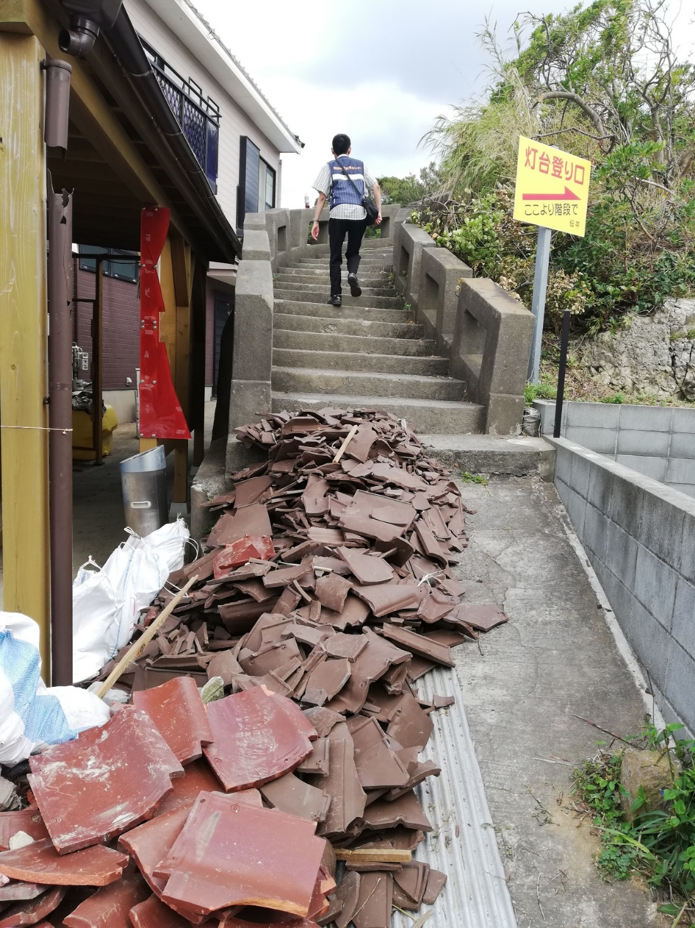
れいわがんねんたいふう
ごう
かぜたいふう
らっ か
やねがわら
資料９
令和元年台風15号（風台風）で落下した屋根瓦
Notes:
http://www.saigaichousa-db-isad.jp/drsdb_photo/photoSearchResult.do
災害写真データベース
災害名称： 令和元年台風第15号
[説明]
被害・対策・予防区分： 住家被害
[説明]
撮影年月日： 2019年 9月 20日
[説明]
撮影場所： 館山市洲崎地区
[説明]
撮影場所(ヨミ)： タテヤマシスノサキチク
[説明]
タイトル： 瓦の落下

Slide 8
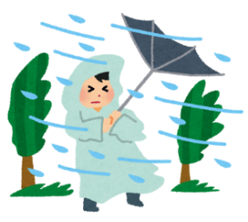
それではDIGをはじめましょう
資料１０
じょうきょう
ひ なん
○こんな状況のとき、どこに避難しますか？
あ す
ぎ ふ し
たいふう
ぼうふういき
はい
いま
きょうふういき
●明日、岐阜市が台風の暴風域に入る（今は強風域）
●大雨が降り続いていて、低い土地では10㎝くらい浸水
している。
●長良川の水位が上がってきている。
●「避難準備・高齢者等避難開始情報
（警戒レベル３）」がでた。
おお あめ
ふ
つづ
ひく
と ち
しんすい
ながらがわ
すい い
あ
じゅんび
こう れい しゃ とう
かい し じょうほう
けいかい
ある
い
ひ なん さき
き
グループごとに、歩いて行ける避難先を決めましょう。

Slide 9
ひ なん じょ
避難所までのルート、
家の周りの役に立つ施設を整理しましょう
資料１１
いえ
まわ
やく
た
し せつ
せいり
て
わ
は
○手分けして、シールを貼りましょう。
たす
おとな
●助けてくれる大人がいる
・浸水しない階のある施設に 緑色のシール●
しんすい
かい
みどりいろ
たと
＜例えば…＞
市役所、消防署、警察署・交番、病院・医院、
公民館、社会福祉施設、子ども１１０番の家、
高いビル、浸水しない場所にある建物 …など
し やく しょ
しょう ぼう しょ
けい さつ しょ
こう ばん
びょういん
い いん
こう みん かん
しゃ かい ふく し しせ つ
こ
ばん
いえ
たか
ば しょ
たてもの

Slide 10
ひ なん じょ
避難所までのルート、
家の周りの危険な箇所を整理しましょう
資料１２
いえ
まわ
きけん
か しょ
せい り
て
わ
は
○手分けして、シールを貼りましょう。
しせ つ
もの
ところ
あかいろ
●危険箇所や施設、危険な物がある所 赤色のシール●
たと
＜例えば…＞
大雨でよく浸水するところ、土地の低いところ、水路・溝、
古い瓦の家、橋、ブロック塀や石垣、自動販売機、古い看板、
危険物や毒薬物があるところ …など
おおあめ
しん すい
と ち
ひく
すい ろ
みぞ
ふる
かわら
はし
へい
いしがき
じ どう はん ばい き
かんばん
きけんぶつ
どくやくぶつ
ひと
くるま
おお
とお
●人や車が多く通るところ、通りにくいところ 赤色のシール●
＜例えば…＞
ショッピングセンターや人の集まる施設などの近く、
狭い道路、手すりのない階段や急な坂、車がよく通る大通り
…など
あつ
せま
どう ろ
て
かいだん
きゅう
さか
おおどお

Slide 11
ひ なん じょ
避難所までのルート、
家の周りのよく知っていることを整理しましょう
資料１３
いえ
まわ
し
せいり
て わけ
は
せん
ひき
○手分けして、シールを貼り、線を引きましょう。
たす
ひつ よう
ひと
ば しょ
●助けを必要としている人がいる場所 ピンクのシール●
たと
＜例えば…＞
一人くらしのお年寄り、介助が必要な方、小さな子ども
妊婦さん、障がいのある方、外国人 …など
ひとり
とし より
かい
じょ
ひつようい
かた
ちい
こ
にん ぷ
しょう
がい こく じん
まいにち
せいかつ
とお
みち
みずいろ
●毎日の生活でよく通る道 水色 ：マジック
＜例えば…＞
通学路、習い事への通い道、遊びや散歩、ランニング
…など
つう がく ろ
なら
こと
かよ
あそ
さん ぽ

Slide 12
ちい き
ひ なん
かだ い
なん
資料１４
この地域での避難の課題は何でしょう
ひ なん じょ
えら
●どこを避難所に選びましたか？
●どのくらいの人数の人が、
その避難所にいくと思いますか？
●避難所に入れそうですか？
（その施設のふだんの定員は何人でしょう？）
にん ずう
ひと
おも
はい
しせつ
てい いん
なん にん

Slide 13
じっさい
ひ なん
ひつよう
ば あい
実際に避難が必要になった場合どうするか、
グループで意見交換しましょう
資料１５
いけん
こうかん
ぎろん
してん
○議論する視点
１. どこへ避難するか
２. 誰とどうやって（交通手段）避難するか
３. いつまでに避難するか
だれ
こう つう しゅ だん

Slide 14
じっさい
ひ なん
ひつよう
ば あい
実際に避難が必要になった場合どうするか、
グループで意見交換しましょう
資料１６
いけん
こうかん
わ
だい
グループで話題になったことを
発表しましょう。
はっ ぴょう

